Slide 1

Café & Glicerina
PELE MACIA E ESFOLIADA

Slide 2
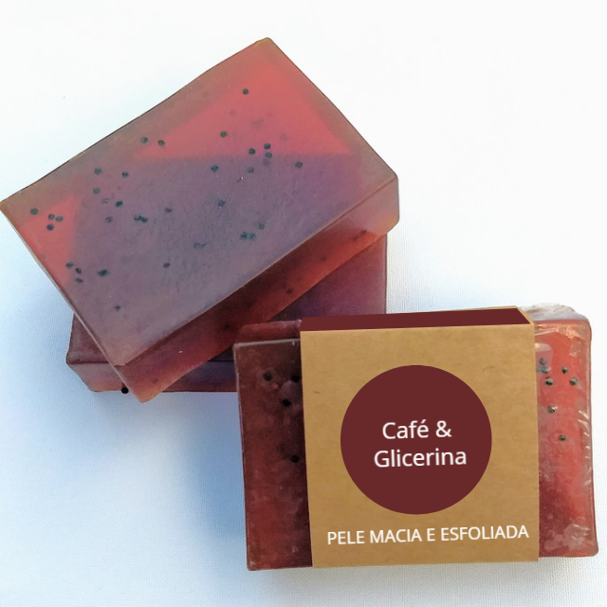
SABONETE EM BARRA COM ESFOLIAÇÃO INEGRADA
O sabonete em barra com esfoliação integrada é uma inovação artesanal que se destaca pela combinação harmoniosa de ingredientes naturais, com café moído, que atua como um esfoliante natural, removendo suavemente as células mortas da pele e promovendo a renovação celular, e a base glicerinada, que por sua vez, é um dos principais elementos do sabonete, conhecida por sua capacidade de atrair e reter a umidade na pele, garantindo uma hidratação profunda.
Com esses ingredientes estamos focados em proporcionar uma experiência de cuidado pessoal completa e eficaz.

Slide 3
O que o torna diferente?
Esfoliação com café natural: A escolha do café não é apenas pela sua textura ideal para esfoliação, mas também por seus benefícios antioxidantes, que auxiliam na proteção e revitalização da pele.
Base glicerinada: A glicerina também é suave, o que faz com que o sabonete seja adequado para todos os tipos de pele, inclusive as mais sensíveis. Ao hidratar enquanto esfolia, o sabonete deixa a pele macia, renovada e com uma sensação de frescor duradouro.
Produção artesanal: Cada sabonete é feito à mão, garantindo exclusividade e um toque pessoal em cada barra.
Sustentabilidade: O produto é desenvolvido com foco em práticas sustentáveis, utilizando ingredientes naturais.

Slide 4
Público alvo e mercado
Público alvo
Importância do produto para o mercado
O público-alvo inclui consumidores que valorizam produtos naturais, sustentáveis e artesanais, especialmente aqueles preocupados com a saúde da pele e que preferem evitar produtos com muitos químicos. Isso inclui pessoas interessadas em cuidados pessoais, bem-estar e sustentabilidade
Sua formulação natural e o processo artesanal de fabricação agregam valor e atendem à crescente demanda por produtos mais sustentáveis e menos agressivos para a pele. O produto também responde à tendência de consumo consciente, onde os clientes buscam não só eficácia, mas também a segurança de ingredientes e a sustentabilidade do produto.

Slide 5



Como adquirir o produto
Os clientes poderão adquirir o sabonete através de canais de venda e redes sociais do ateliê.

Slide 6
Tipo de mercado disponível e vantagens competitivas
Produtos naturais e orgânicos
Cosméticos artesanais
Cuidados pessoais e bem-estar
Onde há uma procura por produtos que utilizam ingredientes naturais.
Que valoriza produtos feitos à mão e exclusivos.
Focado em consumidores que buscam soluções eficazes e práticas para o cuidado diário da pele.

Slide 7
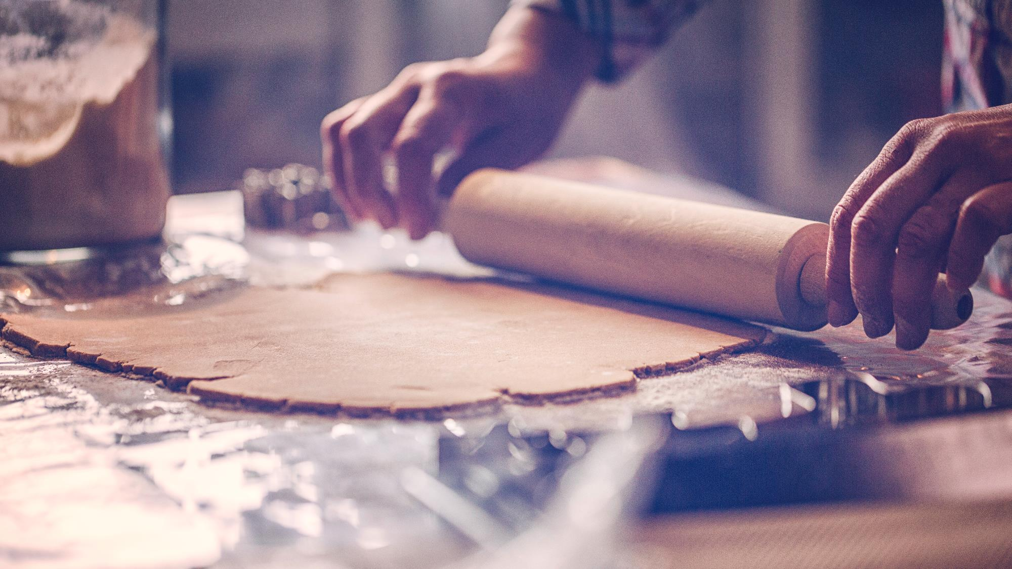

Pesquisa de mercado
Análise de concorrência
Testes de produto
Pesquisas online e offline

Slide 8
Obrigada
⠀⠀⠀⠀⠀⠀⠀⠀⠀⠀⠀⠀⠀⠀⠀⢀⣀⣤⡤⠤⠤⠤⣤⣄⣀⠀⠀⠀⠀⠀⠀⠀⠀⠀⠀⠀⠀⠀⠀⠀⠀⠀⠀⠀⠀⠀⠀
⠀⠀⠀⠀⠀⠀⠀⠀⠀⠀⠀⠀⢀⡤⠞⠋⠁⠀⠀⠀⠀⠀⠀⠀⠉⠛⢦⣤⠶⠦⣤⡀⠀⠀⠀⠀⠀⠀⠀⠀⠀⠀⠀⠀⠀⠀⠀
⠀⠀⠀⠀⠀⠀⠀⢀⣴⠞⢋⡽⠋⠀⠀⠀⠀⠀⠀⠀⠀⠀⠀⠀⠀⠀⠀⠈⠃⠀⠀⠙⢶⣄⠀⠀⠀⠀⠀⠀⠀⠀⠀⠀⠀⠀⠀
⠀⠀⠀⠀⠀⠀⣰⠟⠁⠀⠘⠀⠀⠀⠀⠀⠀⠀⠀⠀⠀⠀⠀⠀⠀⠀⠀⠀⠀⢰⡀⠀⠀⠉⠓⠦⣤⣤⣤⣤⣤⣤⣄⣀⠀⠀⠀
⠀⠀⠀⠀⣠⠞⠁⠀⠀⠀⠀⠀⠀⠀⠀⠀⠀⠀⠀⠀⠀⠀⠀⠀⠀⣴⣷⡄⠀⠀⢻⡄⠀⠀⠀⠀⠀⠀⠀⠀⠀⠀⠀⠈⠻⣆⠀
⠀⠀⣠⠞⠁⠀⠀⣀⣠⣏⡀⠀⢠⣶⣄⠀⠀⠀⠀⠀⠀⠀⠀⠀⠀⠹⠿⡃⠀⠀⠀⣧⠀⠀⠀⠀⠀⠀⠀⠀⠀⠀⠀⠀⠀⠸⡆
⢀⡞⠁⠀⣠⠶⠛⠉⠉⠉⠙⢦⡸⣿⡿⠀⠀⠀⡄⢀⣀⣀⡶⠀⠀⠀⢀⡄⣀⠀⣢⠟⢦⣀⠀⠀⠀⠀⠀⠀⠀⠀⠀⠀⠀⣸⠃
⡞⠀⠀⠸⠁⠀⠀⠀⠀⠀⠀⠀⢳⢀⣠⠀⠀⠀⠉⠉⠀⠀⣀⠀⠀⠀⢀⣠⡴⠞⠁⠀⠀⠈⠓⠦⣄⣀⠀⠀⠀⠀⣀⣤⠞⠁⠀
⣧⠀⠀⠀⠀⠀⠀⠀⠀⠀⠀⠀⣼⠀⠁⠀⢀⣀⣀⡴⠋⢻⡉⠙⠾⡟⢿⣅⠀⠀⠀⠀⠀⠀⠀⠀⠀⠉⠉⠙⠛⠉⠉⠀⠀⠀⠀
⠘⣦⡀⠀⠀⠀⠀⠀⠀⣀⣤⠞⢉⣹⣯⣍⣿⠉⠟⠀⠀⣸⠳⣄⡀⠀⠀⠙⢧⡀⠀⠀⠀⠀⠀⢀⣀⡀⠀⠀⠀⠀⣀⣀⠀⠀⠀
⠀⠈⠙⠒⠒⠒⠒⠚⠋⠁⠀⡴⠋⢀⡀⢠⡇⠀⠀⠀⠀⠃⠀⠀⠀⠀⠀⢀⡾⠋⢻⡄⠀⠀⢰⣝⣟⣟⣷⣦⣴⣿⣿⣿⣷⠀⠀
⠀⠀⠀⠀⠀⠀⠀⠀⠀⠀⢸⡇⠀⢸⡀⠸⡇⠀⠀⠀⠀⠀⠀⠀⠀⠀⠀⢀⠀⠀⢠⡇⠀⠀⣿be love forever⠀
⠀⠀⠀⠀⠀⠀⠀⠀⠀⠀⠘⣇⠀⠀⠉⠋⠻⣄⠀⠀⠀⠀⠀⣀⣠⣴⠞⠋⠳⠶⠞⠀⠀⠀⠀⢉⢿⣿⡧⣳⣿⣓⣿⡗⠃⠀⠀
⠀⠀⠀⠀⠀⠀⠀⠀⠀⠀⠀⠈⠳⠦⢤⠤⠶⠋⠙⠳⣆⣀⣈⡿⠁⠀⠀⠀⠀⠀⠀⠀⠀⠀⠀⠀⠂⡻⣻⣿⣿⣿⠏⠀⠀⠀⠀
⠀⠀⠀⠀⠀⠀⠀⠀⠀⠀⠀⠀⠀⠀⠀⠀⠀⠀⠀⠀⠀⠉⠉⠀⠀⠀⠀⠀⠀⠀⠀⠀⠀⠀⠀⠀⠀⠁⠂⠓⠛⠁⠀⠀⠀⠀
°❀⋆.ೃ࿔*:･૮ ˶ᵔ ᵕ ᵔ˶ ა
Maria Fernanda Pereira Caetano

